Slide 1

창의 코딩 스마트 앱
전국 미세먼지 지도
20125104
권용현

Slide 2

1. 이름 및 종류 2. 개발 배경 및 목적 3. 특징 및 기능 4. 화면 구성 5. 컴포넌트 및 알고리즘 6. 참고
목차

Slide 3
앱 이름 : 전국 미세먼지 지도 종류 : 날씨, 건강
앱 이름 및 종류

Slide 4
개발 배경: 최근 중국 발 미세먼지가 심각하여 국민의 건강을 해치고 있는데 이 앱을 개발하여 자신의 지역의 미세먼지 농도를 보여주고 싶었다.
개발 배경 및
목적
개발 목적 : 이 앱으로 인하여 자신의 지역의 미세먼지 농도를 확인하고 대처하였으면 하였다.

Slide 5
특징 및 기능 : 이 앱의 특징은 한국환경공단에서 제공하는 api를 사용하여 실시간으로 지역의 미세먼지농도를 볼수있고 그 미세먼지 농도에 따라 사용자들이 간단하게 볼수있게 4단계로 색상을 나누어 지역마다 표시하여 준다.
특징 및 기능

Slide 6
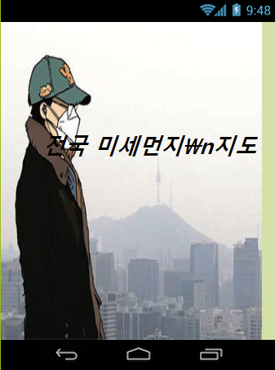

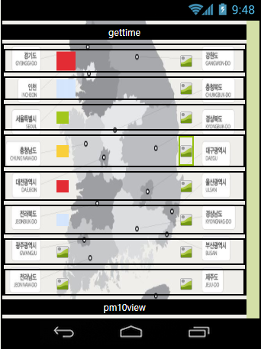
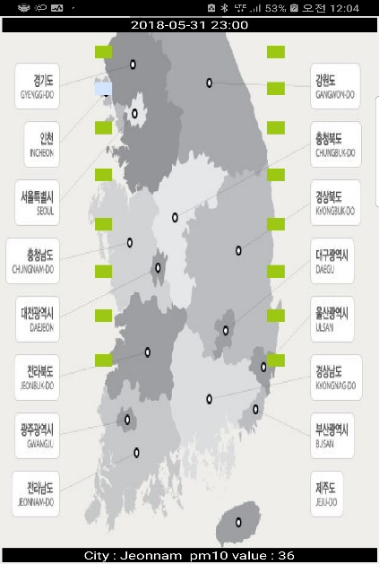
Intro VIEW
화면 구성
Status VIEW
해상도 차이를 감당 못 함

Slide 7
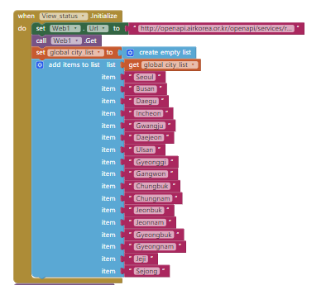
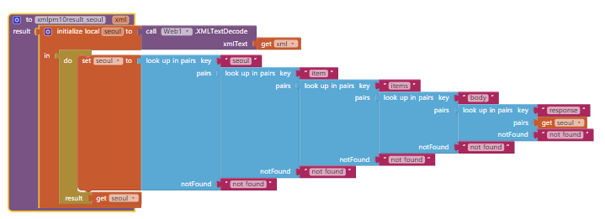
컴포넌트 및
알고리즘

Slide 8
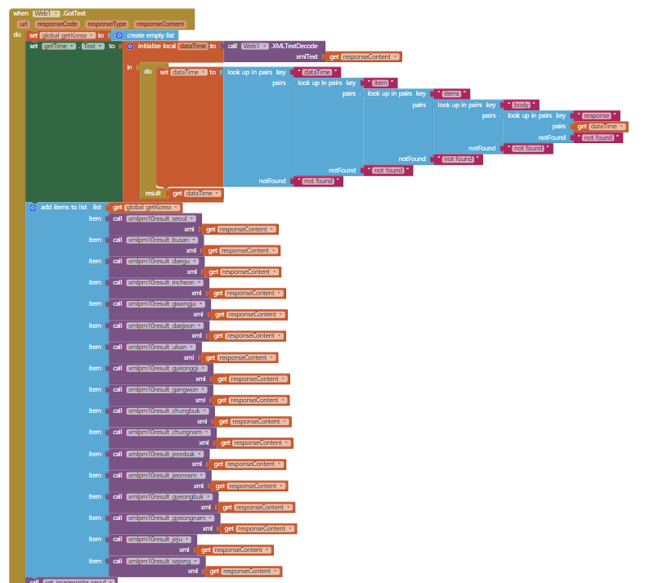
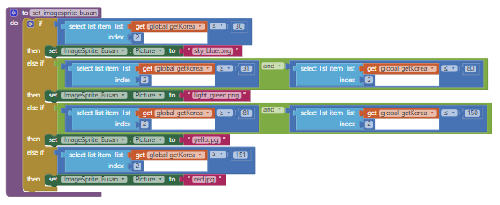
컴포넌트 및
알고리즘

Slide 9
XML파싱
http://ai2.appinventor.mit.edu/reference/other/xml.html
참고
미세먼지 openAPI
https://www.data.go.kr/

Slide 10

감사합니다
읽어주셔서

